Slide 1
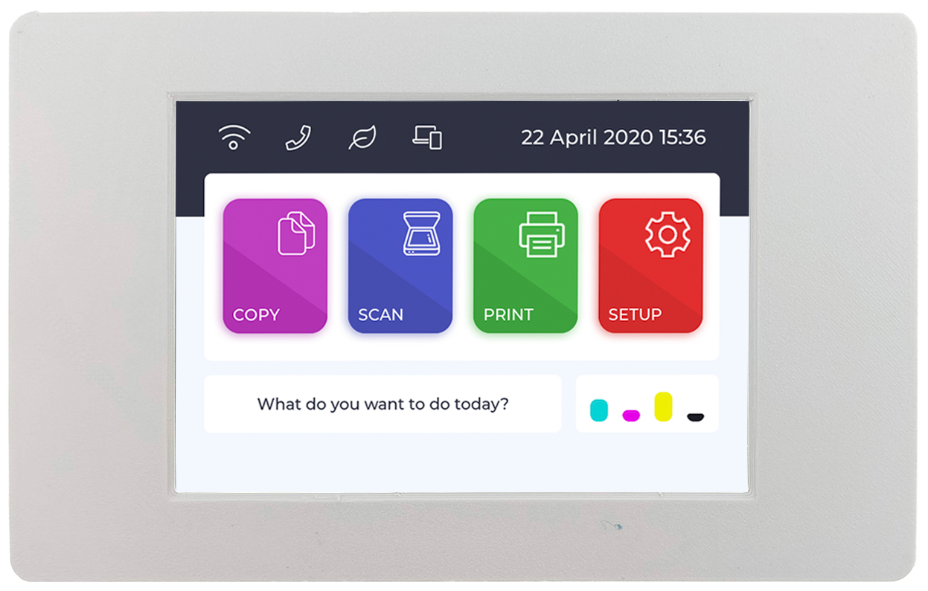
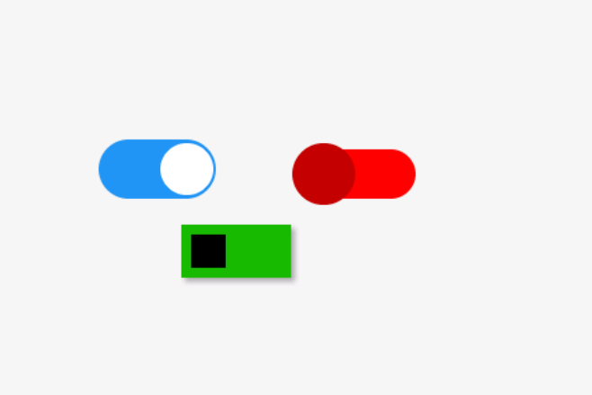
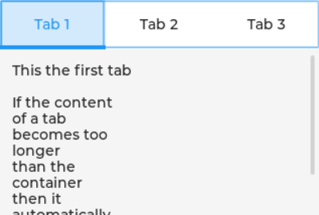

การใช้แท็บ (Tabview)
การสร้างแท็บใหม่, การเปลี่ยนชื่อแท็บ, การใส่ Widget ลงในแท็บ

Slide 2





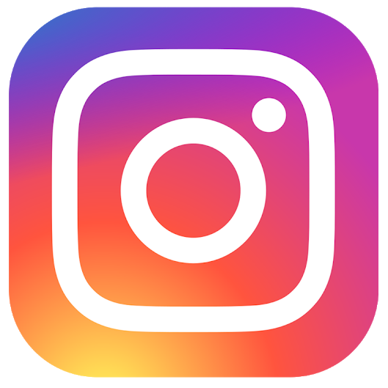
ติดต่อสอบถามเพิ่มเติม
www.ArtronShop.co.th
contact@atronshop.co.th
@artronshop
ArtronShop

